Slide 1

Cara membuat BLOG yang baik
Mr. Indra Gilang

Slide 2
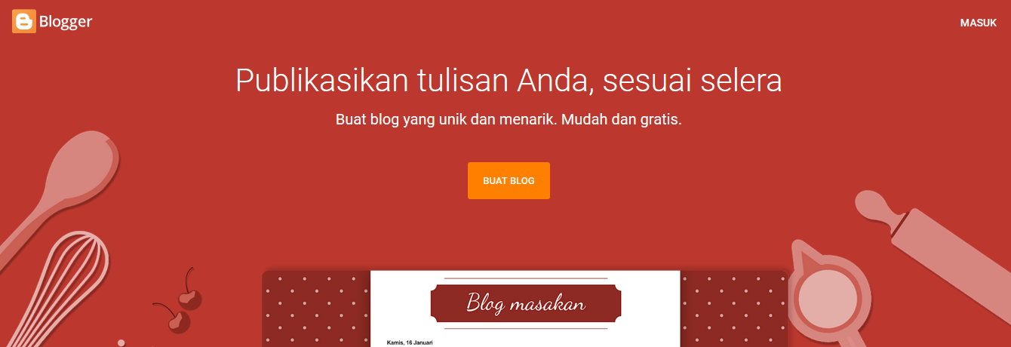
1. AKUN GOOGLE
PANDUAN BLOGGER
Pertama yang anda butuhkan adalah Akun Google, jika anda sudah punya silahkan buka situs. Kemudian klik CREATE YOUR BLOG / BUAT BLOG untuk membuat blogger.com blog baru.

Slide 3
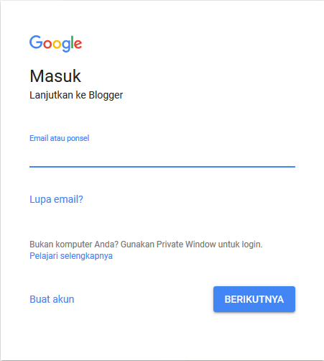
STEP 2
Masukkan alamat Gmail anda. Setelah itu, pilih BERIKUTNYA.

Slide 4
STEP 3
Kemudian masukkan password akun gmail anda dengan benar, lalu pilih BERIKUTNYA.

Slide 5
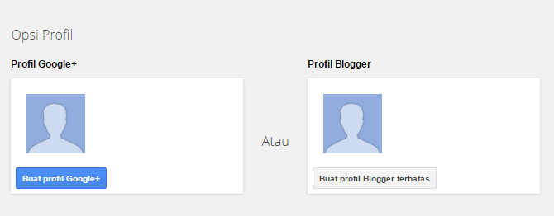
Membuat Classroom
STEP 4
PANDUAN BLOGGER
Setelah Login, anda akan diberi dua opsi profil yang ingin ditampilkan. Opsi yang pertama dengan menampilan profil Google+, yang kedua profil Blogger terbatas.
Rekomendasi saya memilih opsi yang pertama yaitu dengan menampilan profil Google+.
Jika sebelumnya anda sudah membuat profil Google+, anda bisa langsung menuju langkah nomor 7, tapi jika belum silahkan klik “Buat profil Google+” dan buat profil Google+ terlebih dahulu.

Slide 6
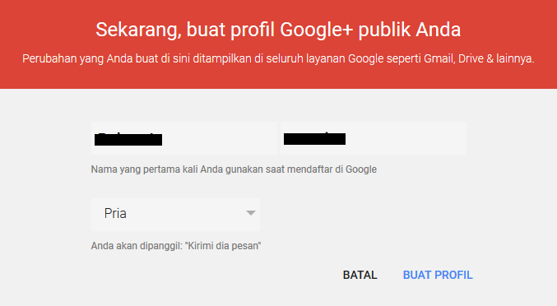
STEP 5
Form profil akan terisi secara otomotis. Jika ada yang perlu diubah, entah itu nama atau jenis kelamin anda bisa mengeditnya disini.
Jika sudah selesai mengedit, silakan pilih CREATE PROFILE / BUAT PROFIL .

Slide 7
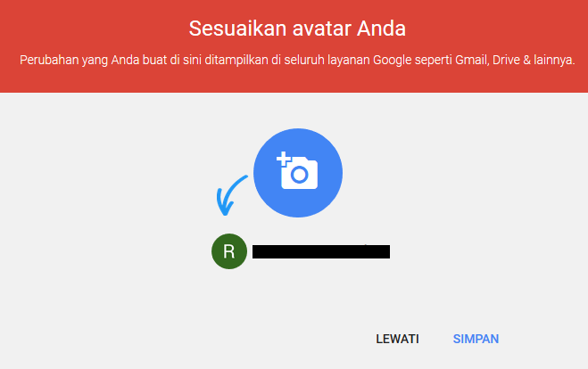
STEP 6
Pada tahap ini anda bisa menambahkan foto profil anda. Anda bisa menambahkan atau mengganti foto profil nanti, jadi pilih SKIP / LEWATI saja.

Slide 8
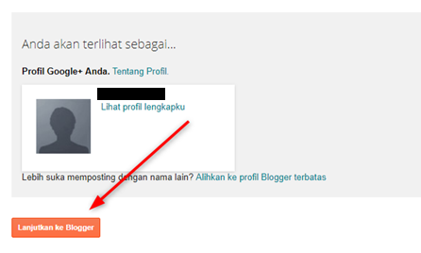
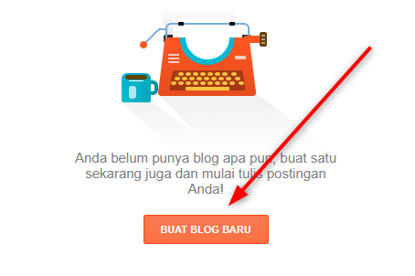
STEP 7
STEP 8
Klik “Lanjutkan ke Blogger”
Klik “Buat Blog Baru” untuk membuat blog baru

Slide 9
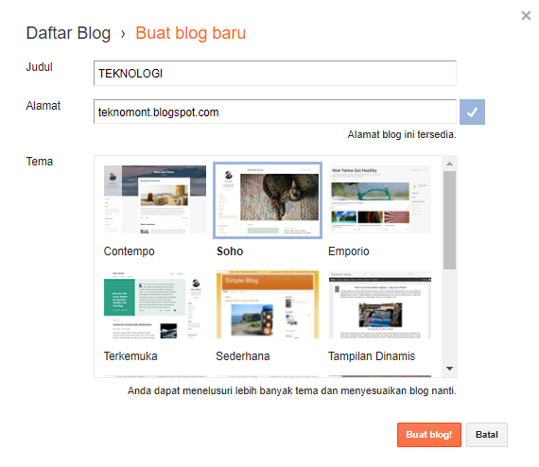
STEP 9
Masukan judul blog, alamat blog, dan pilih tema blog, setelah itu klik “Buat blog!”. Blog anda sudah ada namun belum ada isi didalamnya. Jadi buat Entri-nya dahulu,
klik tombol “Buat Blog“.

Slide 10
Thank You

